Slide 1

교차분석1
SPSS, 카이제곱 검정

Slide 2

연관성분석
교차분석
상관분석
평균비교
Notes:
안녕하세요, 이기훈입니다
이 영상에서는 교차분석을 설명하고자 합니다.
교차분석은 일종의 연관성 분석입니다.
변수의 연관성 분석은 변수의 형태에 따라 교차분석일 때도 있고 상관분석일 때도 있습니다.
많은 통계학 강의에서 교차분석은 독립성 검정 또는 동질성 검정으로 설명하지만
저는 좀더 통계학 이용자 측면에서 연관성 분석이라는 개념으로 설명하겠습니다

Slide 3
설문조사에서 문항(변수) 간의 관계
측도 (scale) | 문항 (변수) | 내 용
명목 | 1 | 귀하의 성별은 무엇입니까? ① 남자 ② 여자
명목 | 2 | 귀하가 점심시간에 주로 이용하는 음식점은? ① 구내식당 ② 회사주변식당(도보거리) ③ 회사근거리식당(차량이동) ④ 편의점 ⑤ 기타 ( )
척도 (구간) | 3 | 귀하는 점심시간에 음식점을 선택할 때 ‘맛’에 대하여 어느 정도 중요하게 생각하십니까? ① 전혀 중요하지 않다 ② 중요하지 않다 ③ 보통이다 ④ 중요하다 ⑤ 매우 중요하다
척도 (구간) | 4 | 귀하는 점심시간에 음식점을 선택할 때 ‘가격’에 대하여 어느 정도 중요하게 생각하십니까? ① 전혀 중요하지 않다 ② 중요하지 않다 ③ 보통이다 ④ 중요하다 ⑤ 매우 중요하다
Notes:
다음과 설문조사문항을 보겠습니다.
직장인들에게 점심식사를 어디에서 하는가를 묻는 설문문항입니다.
또한 음식점을 선택할 때 맛이나 가격 속성의 중요도에 대한 의견을 들었습니다.
일단 문항 하나하나가 변수라는 것은 알고 계시죠?
이 설문은 4개의 변수를 측정한 것입니다.
이 변수들은 약간씩 다른 형태로 측정이 됩니다.
1,2 번 문항은 응답자의 답변이 항목으로 이루어지므로 명목변수라고 합니다.
3,4 번 문항은 1점에서 5점까지 숫자를 부여한 리커트 척도로 측정이 됩니다.
이러한 리커트 척도는 중립점을 사용함으로써 등간척도 또는 구간척도가 됩니다.
구간척도는 계량척도로 간주하게됩니다.
명목척도는 빈도수로 측정이 되고요.
구간척도는 평균이나 분산등의 계량적인 통계량 계산이 가능하죠.

Slide 4
설문조사에서 문항(변수) 간의 관계
가설
측도 (scale) | 문항 (변수) | 내 용
명목 | 1 | 귀하의 성별은 무엇입니까? ① 남자 ② 여자
명목 | 2 | 귀하가 점심시간에 주로 이용하는 음식점은? ① 구내식당 ② 회사주변식당(도보거리) ③ 회사근거리식당(차량이동) ④ 편의점 ⑤ 기타 ( )
척도 (구간) | 3 | 귀하는 점심시간에 음식점을 선택할 때 ‘맛’에 대하여 어느 정도 중요하게 생각하십니까? ① 전혀 중요하지 않다 ② 중요하지 않다 ③ 보통이다 ④ 중요하다 ⑤ 매우 중요하다
척도 (구간) | 4 | 귀하는 점심시간에 음식점을 선택할 때 ‘가격’에 대하여 어느 정도 중요하게 생각하십니까? ① 전혀 중요하지 않다 ② 중요하지 않다 ③ 보통이다 ④ 중요하다 ⑤ 매우 중요하다
가설 1: 남녀 간에 이용하는 음식점이 다르다
1↔2
가설 2: 남녀 간에 맛에 대한 중요도가 다르다
1↔3
Notes:
여러분 기초통계학 시간에 가설이라는 것을 들어보셨을 겁니다.
가설은 미지의 모수에 대한 주장이다라는 것이 가설에 대한 원론적 정의라고 할 수 있습니다. <click>
그러나 대부분의 가설은 변수 간의 관계를 규정한 것입니다.
중급통계 수준에서는 가설을 변수 간에 관계를 규정한 문장이라고 생각하셔야합니다. <click>
예를 들어 이러한 설문을 통해 남녀 간에 이용하는 음식점이 다르다라는 사실을 입증하고 싶을 수 있죠.
이건 변수 1과 2의 관계를 보는 것입니다. <click>
또한 남녀 간에 맛에 대한 중요도가 다르다고 주장할 수도 있겠죠.
이것은 변수 1과 3의 관계를 보는 것입니다.

Slide 5
변수의 측도 형태에 따른 분석법 분류
(명목 : 명목)
1-2의 분석
가설: “남녀(명목척도) 간에 이용하는 음식점(명목척도)이 다른가”
교차분석
(명목 : 계량)
1-3의 분석
가설: “남녀(명목척도) 간에 음식점 선택시 맛 중요도(계량척도)가 다른가”
2-4의 분석
가설: “이용하는 음식점(명목척도)에 따라 가격 중요도(계량척도)가 다른가”
평균
비교
(계량 : 계량)
상관분석
3-4의 분석
가설: “맛 중요도(계량척도)가 높은 사람은 가격중요도 (계량척도) 가 낮은가”
Notes:
통계초보자들은 가설을 검정하기 위해 어떤 분석방법을 쓸 것인가 고민을 합니다.
여기에 약간의 규칙이 있습니다.
비교하는 변수의 형태에 따라 우리가 분석하는 방법이 다릅니다.
먼저 명목변수 대 명목변수입니다.
앞의 설문에서 1번 성별변수와 2번 이용하는 음식점변수의 관계입니다.
가설은 남녀 간에 이용하는 음심적이 다른가가 될테고요.
이런 경우에는 교차분석을 사용합니다.

Slide 6
변수의 측도 형태에 따른 분석법 분류
(명목 : 명목)
1-2의 분석
가설: “남녀(명목척도) 간에 이용하는 음식점(명목척도)이 다른가”
교차분석
(명목 : 계량)
1-3의 분석
가설: “남녀(명목척도) 간에 음식점 선택시 맛 중요도(계량척도)가 다른가”
2-4의 분석
가설: “이용하는 음식점(명목척도)에 따라 가격 중요도(계량척도)가 다른가”
평균
비교
(계량 : 계량)
상관분석
3-4의 분석
가설: “맛 중요도(계량척도)가 높은 사람은 가격중요도 (계량척도) 가 낮은가”
Notes:
다음은 명목변수 대 계량변수입니다.
앞의 설문에서 1번 성별변수와 3번 맛 중요도 변수를 비교합니다.
가설은 남녀간에 음식점 선택시 맛 중요도가 다른가 입니다.
또 2번과 4번을 비교한다면
자주 이용하는 음식점에 따라 가격중요도가 다른가 입니다.
이렇게 명목변수 대 계량변수를 분석할 때는 평균비교를 사용합니다.

Slide 7
변수의 측도 형태에 따른 분석법 분류
(명목 : 명목)
1-2의 분석
가설: “남녀(명목척도) 간에 이용하는 음식점(명목척도)이 다른가”
교차분석
(명목 : 계량)
1-3의 분석
가설: “남녀(명목척도) 간에 선택시 맛 중요도(계량척도)가 다른가”
2-4의 분석
가설: “이용하는 음식점(명목척도)에 따라 가격 중요도(계량척도)가 다른가”
평균
비교
(계량 : 계량)
상관분석
3-4의 분석
가설: “맛 중요도(계량척도)가 높은 사람은 가격중요도 (계량척도) 가 낮은가”
Notes:
마지막으로 계량변수 대 계량변수의 관계입니다.
앞의 설문에서 음식점 선택시 맛 중요도와 가격중요도를 비교하는 것이죠.
가설은 맛중요도가 높으면 가격중요도가 낮은가 정도가 될 수 있습니다.
이런 경우에는 상관분석으로 분석을 합니다.

Slide 8
설문조사에서 문항(변수) 간의 관계
측도 (scale) | 문항 (변수) | 내 용
명목 | 1 | 귀하의 성별은 무엇입니까? ① 남자 ② 여자
명목 | 2 | 귀하가 점심시간에 주로 이용하는 음식점은? ① 구내식당 ② 회사주변식당(도보거리) ③ 회사근거리식당(차량이동) ④ 편의점 ⑤ 기타 ( )
척도 (구간) | 3 | 귀하는 점심시간에 음식점을 선택할 때 ‘맛’에 대하여 어느 정도 중요하게 생각하십니까? ① 전혀 중요하지 않다 ② 중요하지 않다 ③ 보통이다 ④ 중요하다 ⑤ 매우 중요하다
척도 (구간) | 4 | 귀하는 점심시간에 음식점을 선택할 때 ‘가격’에 대하여 어느 정도 중요하게 생각하십니까? ① 전혀 중요하지 않다 ② 중요하지 않다 ③ 보통이다 ④ 중요하다 ⑤ 매우 중요하다
교차분석
평균비교
상관분석
Notes:
다시 요약하면 이렇습니다. <click>
명목 대 명목은 교차분석. <click>
계량 대 계량은 상관분석. <click>
명목 대 계량은 평균비교.
이렇게 우리가 분석하고자 하는 내용이 변수 간의 관련성이라면
선택된 변수의 측도에 따라서 분석법도 결정이 됩니다.
이걸 기억하시면 좀 더 쉽게 적절한 통계분석을 실행할 수 있을 것입니다.

Slide 9
명목 변수들 간의 관계의 검정
가설의 정립
  H0: 변수 간에 관계가 없다 (조사전 사실) => 귀무가설, 영가설
  H1: 변수 간에 관계가 있다 (조사후 주장) => 연구가설
  예> H0: 남녀 간에 이용하는 식당 형태가 다르지 않다
유의확률의 계산 (카이제곱 검정통계량에 의해)
  P-value = Pr( result | H0 is True)
If p-value< 0.05, we reject H0 (accept H1)
  예> 만약 유의확률이 0.03 이면 기각, 두 변수 간에 관계가 있다(α=5%)
Notes:
이 영상에서는 두 명목변수 간에 관계에 대하여 분석합니다.
그러므로 교차분석을 합니다.
가설은 두 명목변수가 관계가 있는지, 없는지를 서술한 문장입니다.
귀무가설, 즉 영가설에는 조사 전에 알 수 있는 사실로 관계가 없다, 차이가 없다, 0이다, 변화 없다 등이 들어갑니다.
대립가설, 즉 연구가설에는 조사후에 입증하고자 하는 사실로 관계가 있다, 차이가 있다, 0이 아니다, 변화가 있다 등이 포함됩니다.
예를 들어 앞의 설문에서는 귀무가설이 남녀간에 이용하는 식당 형태가 차이가 없다.
또는 성별변수와 식당이용행태는 서로 독립이다가 된다.
검정을 하는 수학적인 과정을 생략하고 우리는 카이제곱검정에 의해 구해진 p-값을 해석할 수 있으면 됩니다.
유의확률은 귀무가설이 사실일 때 현재와 같은 결과가 나올 확률이기 때문에
이 값이 작으면 이 확률의 가정인 귀무가설이 사실이다가 부정되는 것입니다.
예를 들어 유의확률이 0.03으로 계산되어지면 유의수준 5%일 때 쉬무가설을 기각하여
두 변수간에는 관게가 있다라고 결론을 내립니다.

Slide 10
연구문제> 남녀 간에 스마트폰 구입시 디자인과 가격 속성에
대한 중요도가 다른지 알고 싶다
Q1: 제품구입시 중요하게 생각하는 속성은?
  디자인
  가격
Q2: 제품구입시 다음속성에 대하여 얼마나 중요하게 생각하는가?
  1. 디자인 (1..2..3..4..5)
  2. 가격 (1..2..3..4..5)
 | 남 | 여
디자인 | 20 | 30
가격 | 40 | 10
 | 남 | 여
디자인 | 4.2 | 4.5
가격 | 4.6 | 3.9
Notes:
다음과 같은 연구문제를 생각해보겠습니다.
스마트폰을 구입할 때, 디자인과 가격에 중요도가 남녀 간에 다른지 알고 싶습니다.
그러면 다음과 같이 제품 구입할 때 중요하게 생각하는 속성을 선택하도록 질문을 만들 수 있습니다.
또는 각 속성의 중요도를 리커트 척도로 측정할 수도 있습니다.
그랬을 때 결과표는 다음과 같다고 하겠습니다.

Slide 11
연구문제> 남녀 간에 스마트폰 구입시 디자인과 가격 속성에
대한 중요도가 다른지 알고 싶다
Q1: 제품구입시 중요하게 생각하는 속성은?
  디자인
  가격
Q2: 제품구입시 다음속성에 대하여 얼마나 중요하게 생각하는가?
  1. 디자인 (1..2..3..4..5)
  2. 가격 (1..2..3..4..5)
명목측도
계량척도
 | 남 | 여
디자인 | 20 | 30
가격 | 40 | 10
 | 남 | 여
디자인 | 4.2 | 4.5
가격 | 4.6 | 3.9
빈도수
counts
평균
mean
Notes:
1번 질문은 응답변수의 형태가 명목측도입니다. <click>
응답자가 디자인이나 속성 중에 하나를 고르는 것입니다.
그래서 이 때 얻게 된 표는 각 항목이 선택된 빈도수, count가 되고 있습니다.<click>
2번 질문은 응답자가 디자인 중요도도 5점 척도로 응답하고
가격 중요도도 5점 척도로 응답합니다. 계량척도입니다<click>
이때 얻는 표는 각 항목의 중요도 평균이 될 것입니다 <click>
당연히 분석하는 방법이 다르겠죠. 여기서는 왼쪽의 형태에 관심을 갖습니다.

Slide 12
연구문제> 남녀 간에 스마트폰 구입시 디자인과 가격 속성에
대한 중요도가 다른지 알고 싶다
Q1: 제품구입시 중요하게 생각하는 속성은?
  디자인
  가격
교차분석
 | 남 | 여
디자인 | 20 | 30
가격 | 40 | 10
교차표
Cross
Table
Notes:
명목변수 대 명목변수의 관계를 보이는 빈도표를 <click>
우리는 교차표라 부릅니다.
이 교차표에서 각 셀의 비율을 비교하는 것이<click> 교차분석입니다.

Slide 13
교차표의 해석
성별로 비율(percent)을 구하여 보면(열 퍼센트)
비율의 균형을 파악
남자는 가격이 중요한 사람이 67%인데 반하여 여자는 가격을 선택한 사람이 25%
성별 중요 | 남 | 여
디자인 | 20 | 30
가격 | 40 | 10
합계 | 60 | 40
(33%)
(67%)
(100%)
(75%)
(25%)
(100%)
Notes:
교차표를 해석해보겠습니다.
먼저 열 퍼센트를 구합니다. <click>
열에 정리한 변수의 각 항목의 전체가 100%라고 가정했을 때 속해있는 항목의 비율을 구한 것입니다.
열변수를 기준으로 백분율을 구한 것입니다.
이렇게 비율을 구하여 보면
남자가 (디자인 : 가격) 중요도 비율은 33:67인데 반하여
여자는 75:25로 차이가 있어보입니다.

Slide 14
비교하는
기준 설정
차이가 없다면 원래 자료의 모양은?
수학적 판단의 기준은?
성별 선택 | 남 | 여 | 합계
디자인 | ? | ? | 50
가격 | ? | ? | 50
합계 | 60(100%) | 40(100%) | 100
Notes:
그 차이가 큰지 작은지를 판단하기 위해 비교하는 기준을 설정하고 합니다.
만약에 남여간에 중요도 비율이 차이가 없다면 교차표는 어떤 값으로 이루어져 있을까요?
즉, 두 속성 간에 관계가 없다면 각 셀 (?)에는 어떤 값이 들어가야 합리적일까요?
약간의 기초통계학 지식을 이용하여 구해보도록 하겠습니다.

Slide 15
이론 파트에서 알아야할 내용
조건부확률(Conditional Probability)
  Pr(B|A) = Pr(A∩B)/Pr(A)
교집합의 확률
  Pr(A∩B)= Pr(A)Pr(B|A)
사건 A와 B가 서로 독립이면
  Pr(A|B)=Pr(A)
  Pr(B|A)=Pr(B)
  Pr(A∩B)=Pr(A)Pr(B)
A
B
Notes:
우리가 알아야 할 이론적인 내용은 조건부 확률과 독립사건입니다.
두 사건 A와 B가 있을 때, A가 일어났다는 조건하에서 B가 발생할 확률은 다음과 같이 정의됩니다.
Pr A 분의 pr A 교집합 B
그러므로 사건 A와 B가 동시에 일어날 확률을 계산하면
A의 확률 곱하기 A가 일어났다는 조건하에서 B가 일어날 확률로 표시할 수 있습니다.
만약 A와 B가 독립이면 두 사건이 영향을 주지 않기 때문에
B가 일어났다는 조건하에서 A가 일어날 확률은 그냥 A가 일어날 확률과 같고
A가 일어났다는 조건하에서 B가 일어날 확률은 그냥 B가 일어날 확률과 같습니다.
그래서 교집합의 확률은 각각의 확률의 곱입니다.

Slide 16
두 변수가 독립이면
(두 변수가 관계가 없으면)
(귀무가설이 사실이면)
Pr(A∩B)=Pr(A)Pr(B)
성별 선택 | 남 | 여 | 합계
디자인 | ★ |  | 50
가격 |  |  | 50
합계 | 60 | 40 | 100
독립일 때 Pr(남자 & 디자인)=Pr(남자)x Pr(디자인)
Pr(남자)=60/100
Pr(디자인)=50/100
Pr(남자 & 디자인)=Pr(남자)x Pr(디자인)=60/100 x 50/100=30/100
모든 셀에 독립일 때 기대값 계산
Notes:
두 변수가 독립이면 즉, 귀무가설하에서 다음 교차표의 별표 셀의 빈도수를 구해보겠습니다.
별표 셀은 남자이고 디자인 선호 빈도수입니다. 이 셀에 들어갈 확률은
독립이라면 남자일 확률 곱하기 디자인 선택할 확률이 됩니다.
남자일 확률은 100명중 남자가 60명이므로 60/100 입니다.
디자인 선택할 확률은 100명 중 디자인선택이 50명이므로 50/100입니다.
그래서 남자이고 디자인 선택할 확률은 60/100 x 50/100=30/100입니다.
그러니까 별표 셀의 기대값은 100명중 30/100이므로 30명이 되겠죠.
이런식으로 모든 셀에 기대도수를 계산합니다.

Slide 17
교차분석 idea
원자료(괄호안은 독립(관계가 없음)일 때 기대값)
성별 선택 | 남 | 여 | 합계
디자인 | 20 (30) | 30 (20) | 50
가격 | 40 (30) | 10 (20) | 50
합계 | 60 | 40 | 100
원래자료와
독립일 때 기대값을
비교한다
(20-30)²+(30-20)²+(40-30)²+ (10-20)²
이 값이 작으면 독립, 크면 독립이 아니다
단, 셀의 크기를 고려해야 한다
Notes:
이 표는 실제 관측된 빈도수와 독립이라면 기대되는 빈도수를 같이 표시하였습니다.
교차분석의 아이디어는 이 두 숫자를 비교하는 것입니다.
만약 두 속성이 독립이라면 실제 빈도수와 기대도수는 거의 비슷할 것입니다.
즉, 이 두 숫자가 차이가 크면 독립이 아니고 차이가 적으면 독립이라 판단하는 거죠.
그래서 이 차이를 게산합니다.
그냥 빼주기만 하고 더하면 + - 0이 될 터이므로 제곱해서 더해줍니다.
이 값이 작으면 독립이고, 크면 독립이 아니라고 판단할 것입니다.
실제로는 이 값을 그대로 사용하는 것이 아니고 셀의 크기를 고려해서 수정된 값을 사용합니다.

Slide 18
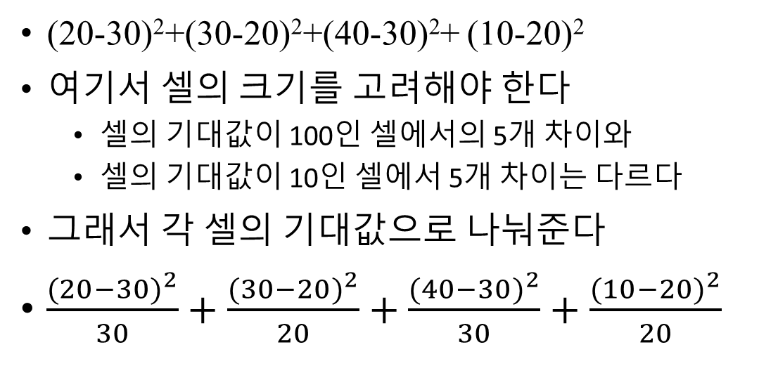
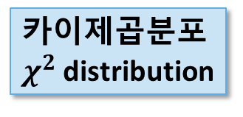
수식으로
표현하면
(20-30)²+(30-20)²+(40-30)²+ (10-20)²
여기서 셀의 크기를 고려해야 한다
  셀의 기대값이 100인 셀에서의 5개 차이와
  셀의 기대값이 10인 셀에서 5개 차이는 다르다
그래서 각 셀의 기대값으로 나눠준다
$\frac{{(20−30)}^{2}}{30}+\frac{{(30−20)}^{2}}{20}+\frac{{(40−30)}^{2}}{30}+\frac{{(10−20)}^{2}}{20}$
이 값이 작으면 독립, 크면 독립이 아니다
카이제곱분포
$χ^{2}$ distribution
이 값의 분포를 알아야 큰지 작은지 판단한다
Notes:
검정통계량을 좀더 정밀하게 만들어 보겠습니다.
빈도수와 기대빈도수의 차이를 게산할 때 그 셀의 원래 크기도 고려해줘야 합니다.
예를 들어 셀의 기대값이 100인 셀에서 5개 정도의 차이는 별 차이가 아니지만, 셀의 기대값이 10인 셀에서 5개의 차이는 큰 차이로 볼 수 있죠.
그래서 검정통계량을 만들 때 셀의 크기로 표준화 시켜주는 작업이 필요합니다.
최종적으로 이 값이 작으면 두 변수는 독립이고 이 값이 크면 두변수가 독립이 아니라고 판단합니다.
그런데 이 검정 통계량이 카이제곱 분포를 따릅니다.
카이제곱분포에 대해서는 다음 강의에 좀더 자세히 설명하도록하겠습니다.

Slide 19
교차표와
수식의
일반화
B A | B1 | B2
A1 | O₁₁ (E₁₁) | O₁₂ (E₁₂)
A2 | O₂₁ (E₂₁) | O₂₂ (E₂₂)
Oij=(i,j)셀의 관측도수, Eij=(i,j)셀의 기대도수
자유도가 (I-1)(J-1)인 카이제곱 분포
Notes:
지금까지의 내용을 요약하면 다음과 같습니다.
교차표를 일반적으로 표시하였습니다. O는 Observation의 O를 뜻하고요. E는 Expectation의 E입니다.
관측도수와 기대도수의 차이를 제곱하고 그 값을 기대도수로 나눠준 값들을 더해준 것이 카이제곱 통계량입니다.
행의 수와 열의 수에서 각각 하나씩 빼준 값을 곱한 것이 자유도가 됩니다.

Slide 20
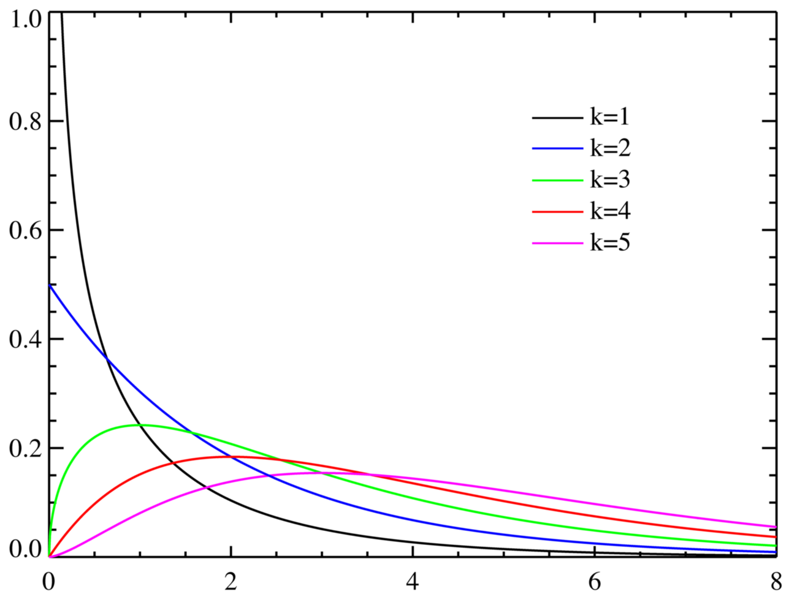

검정통계량의 분포
$$χ^{2}(1)$$
유의확률 계산
유의확률<0.05
  => 관계있다. 차이있다
Notes:
앞의 예제 데이터를 이용하여 카이제곱 통계량을 구하면 이런 식이 됩니다.
이때 나온 16.7이라는 값이 작다고 판단되면 두 변수는 독립이고
크다고 판단되면 독립이 아니라고 판단하겠죠.
크다 작다의 판단은 검정통계량의 분포에서 판단할 것입니다.
이 경우 통계량은 자유도가 1인 카이제곱분포를 따르는데요.
그림에서 자유도가 1인 카이제곱분포는 4 이상 나올 확률이 매우 작아보입니다.
그러니 16.7은 매우 큰 값으로 판단이 됩니다.
그리고 유의확률은 매우 작겠죠,
그래서 두 변수 간에는 관계가 있다라고 결론을 낼 수 있을 겁니다.

Slide 21
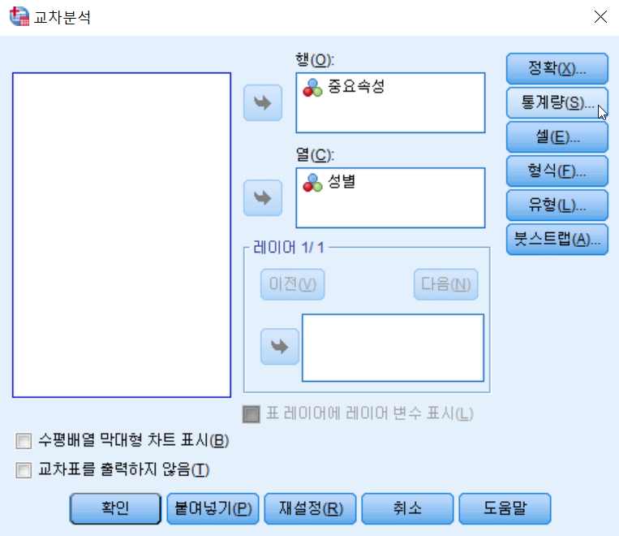
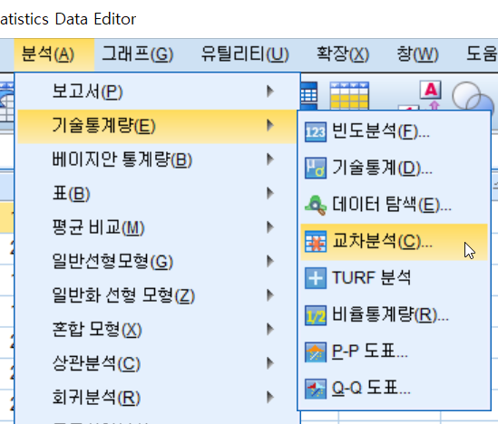
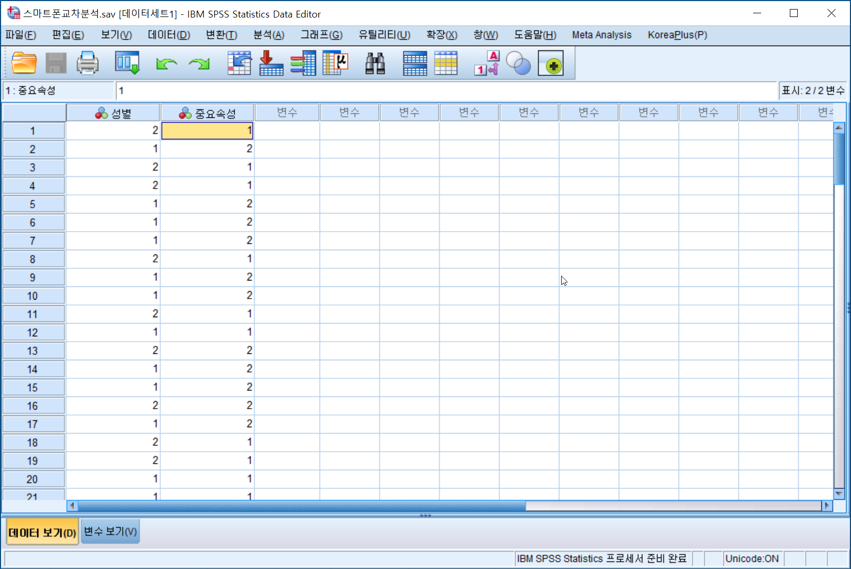
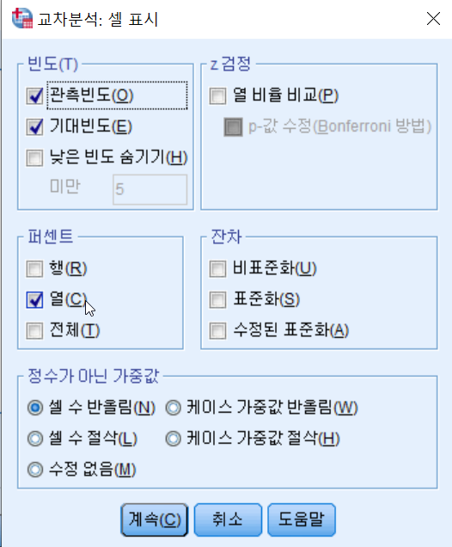
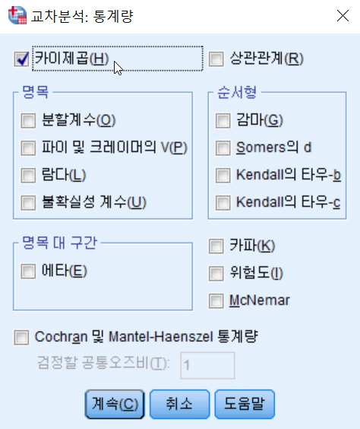
SPSS 실습 1 –스마트폰 선택 속성
Notes:
성별에 따른 중요도가 관계가 있는지를 검정해보도록 하겟습니다.
원자료를 SPSS 자료형식으로 코딩하였고요.
<분석> 메뉴에서 <기술통계>-<교차분석> 선택합니다.
열변수를 무엇을 넣는가에 주의를 기울입니다.
열변수는 기준이 되는 변수를 선택하는데요.
여기서는 남녀별로 중요속성이 다른가에 관심을 가지므로 성별변수를 열에 위치합니다.
중요속성은 행에 위치하고요.
우측의 <통계량> 버튼을 누르고 카이제곱을 선택합니다.
<계속> 누르고 교차분석 대화상자로 돌아가
<셀> 버튼 눌러서 <기대빈도>와 <열> 퍼센트에 체크합니다.

Slide 22
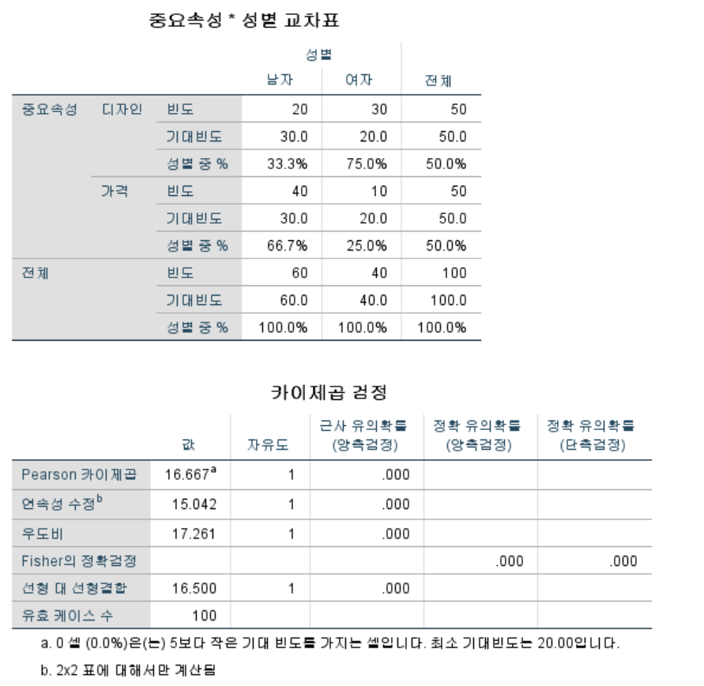
SPSS 실습 1 -결과
카이제곱 값은 16.667
유의확률은 0.000
귀무가설(관계없다) 기각
즉, 남녀 간에 선호하는 속성이 다르다
또는 성별과 선호 속성은 관계가 있다
Notes:
결과로는 교차표와 검정통계량표가 나옵니다.
교차표에는 관측도수와 기대빈도가 같이 표시되고 열 퍼센트도 표시됩니다.
검정표에서 통계량값은 16.667이고 이에 따른 유의확률, p-값은 0.000으로 매우 작습니다.
유의확률이 유의수준보다 작으므로 귀무가설을 기각하여,
남녀간에 선호하는 속성이 다르다라는 결론을 내린다.
즉, 성별 변수와 선호속성 변수는 서로 관계가 있습니다.
지금과 같이 2X2 교차표인 경우 검정통계량 표에 Fisher의 정확검정 값이 자동으로 출력되는데요..
Pearson 카이제곱은 근사분포를 이용한 검정이지만 Fisher의 통계량은 정확한 분포에 의해 유도됩니다.
이는 다음 강의에서 자세히 설명할겁니다.

Slide 23
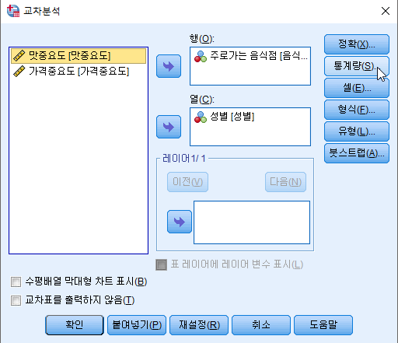
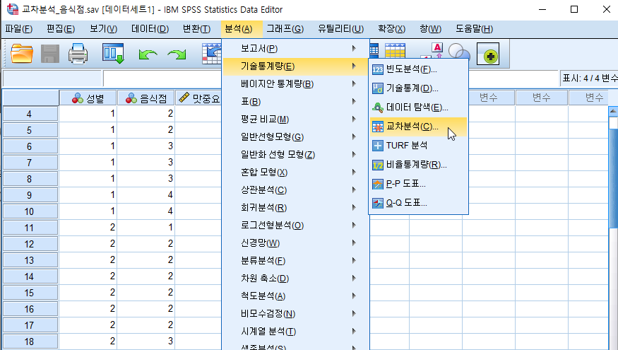
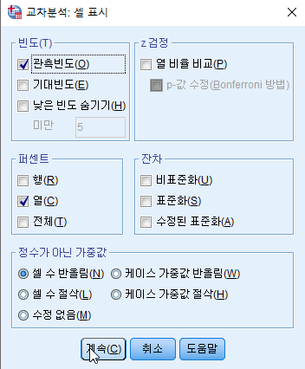
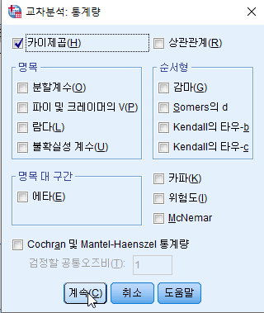
SPSS 실습 2
Notes:
두 번째 실습자료는 성별에 따른 이용하는 음식점 자료이다.
앞에서와 마찬가지로 기술통게의 교차분석 선택하고
기준되는 열변수로는 성별변수, 행변수는 주로가는 음식점을 위치하고
카이제곱 통계량, 열퍼센트 등에 체크한다.

Slide 24
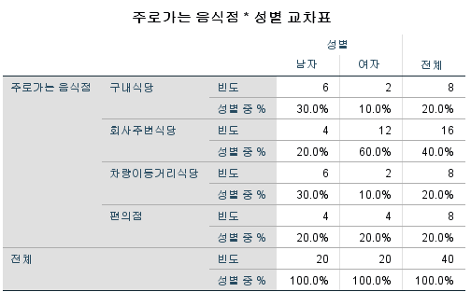
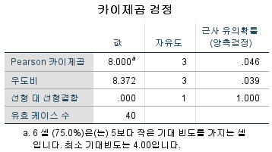
출력결과
결론: 유의수준 5%에서 귀무가설 기각(연구가설 채택)
귀무가설: 성별에 따라 선호하는 식당에 차이가 없다
연구가설: 성별에 따라 선호하는 식당에 차이가 있다
Notes:
교차표 결과를 보면 남자는 상대적으로 구내식당 이용자 비율이 높고 여자는 회사주변식당 이용비율이 높다.
카이제곱 검정통계량은 8.00이고 이때 유의확률은 0.46이므로 관계가 없다는 귀무가설을 기각한다.
그러므로 성별에 따라 이용하는 식당에 차이가 있다고 판단한다.
그런데 각주에 의하면 기대빈도가 5보다 작은 셀이 전체 셀의 75%가 되므로
실제로는 Peason카이제곱통계량을 사용할 수 없다.
이렇게 5보다 작은 기대빈도를 갖는 셀이 20%를 또는 25%를 넘는 경우에는 다음장에서 소개하는
Fisher의 검정을 사용해야한다.

Slide 25
교차분석2
SPSS, 카이제곱분포
피셔의 정확성 검정
Notes:
이 영상에서는 교차분석에서 궁금해하는 문제 몇 개를 풀고자합니다.

Slide 26
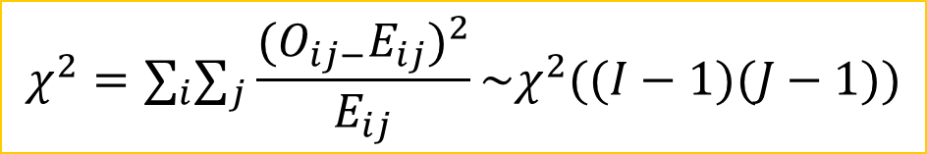
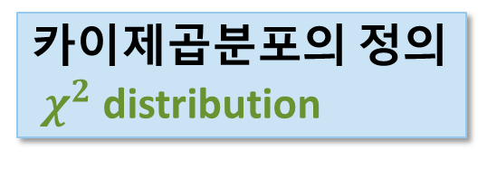
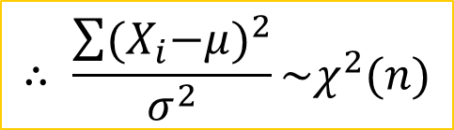


Q1: 카이제곱 통계량인데
왜 분모가 기대값인가요?
 | B1 | B2
A1 | O₁₁ (E₁₁) | O₁₂ (E₁₂)
A2 | O₂₁ (E₂₁) | O₂₂ (E₂₂)
Oij=(i,j)셀의 관측도수, Eij=(i,j)셀의 기대도수
$$χ^{2}={∑_{i}∑}_{j}\frac{{(O_{ij−}E_{ij})}^{2}}{E_{ij}}\sim χ^{2}((I−1)(J−1))$$
자유도가 (I-1)(J-1)인
카이제곱 분포
카이제곱분포의 정의
$χ^{2}$ distribution
$Z_{1},Z_{2},⋯,Z_{n} 이 N(0,1)$에서 뽑은 확률표본일 때
$$Z_{1}^{2}+Z_{2}^{2}+⋯+Z_{n}^{2}\sim χ^{2}(n)$$
${eg. X}_{1},X_{2},⋯,X_{n} \sim ^{iid} N(μ,σ^{2})$
$$∴ \frac{\sum{{{(X}_{i}−μ)}^{2}}}{σ^{2}}\sim χ^{2}(n)$$
Notes:
지금까지의 내용을 요약하면 다음과 같습니다.
교차표를 일반적으로 표시하였습니다. O는 Observation의 O를 뜻하고요. E는 Expectation의 E입니다.
관측도수와 기대도수의 차이를 제곱하고 그 값을 기대도수로 나눠준 값들을 더해준 것이 카이제곱 통계량입니다.
행의 수와 열의 수에서 각각 하나씩 빼준 값을 곱한 것이 자유도가 됩니다.

Slide 27

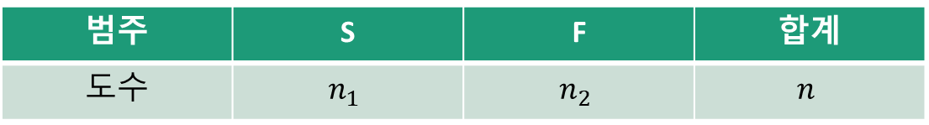
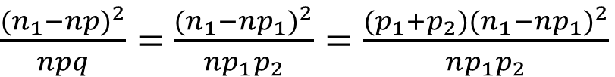
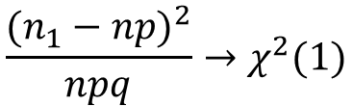

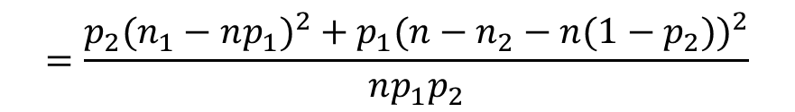

예>
범주 | S | F | 합계
도수 | $$n_{1}$$ | $$n_{2}$$ | $$n$$
$$\frac{n_{1}−np}{\sqrt{npq}}→N(0, 1)$$
$$\frac{{(n_{1}−np)}^{2}}{npq}→χ^{2}(1)$$
$$n_{1}\sim B\left(n,p\right)→N(np, npq)$$
$$let p=p_{1}, q=p_{2}$$
$\frac{{(n_{1}−np)}^{2}}{npq}=$ $\frac{{(n_{1}−np_{1})}^{2}}{np_{1}p_{2}}=\frac{{(p_{1}+p_{2})(n_{1}−np_{1})}^{2}}{np_{1}p_{2}}$
$$=\frac{{p_{2}(n_{1}−np_{1})}^{2}+{p_{1}({n−n}_{2}−n{(1−p}_{2}))}^{2}}{np_{1}p_{2}}$$
$=\frac{{p_{2}(n_{1}−np_{1})}^{2}+{p_{1}(n_{2}−np_{2})}^{2}}{np_{1}p_{2}}=\frac{{ (n_{1}−np_{1})}^{2}}{np_{1}}+\frac{{(n_{2}−np_{2})}^{2}}{np_{2}}$ $→χ^{2}(1)$
Notes:
먼저 카이제곱 분포에 대하여 설명하겠습니다.
표준정규분포를 따르는 확률변수들의 제곱합은 카이제곱분포를 따릅니다.
예를들어 정규분포에서 얻은 확률표본을 표준화한뒤 제곱하고 더해주면 카이제곱분포를 따릅니다.
카이제곱통계량은 분모가 분산의 형태이어야하는데
카이제곱통계량의 분포를 계산하기 위해 좀 더 간단한 빈도표를 예로 들겠습니다.
n번 시행해서 n1번 성공하고 n2번 실패한 빈도표이다.
성공횟수 은 이항분포를 따르므로 정규분포에 근사한다. 이때 표준화해준 값은 표준정규분포에 근사하고
이의 제곱은 자유도가 1인 카이제곱 분포에 근사한다.
성공확률을 p1. 실패확률을 p2라 적고 이 값을 풀어쓰면 이와 같이 고칠 수 잇습니다.
p1+p2=1이라는 사실을 이용하여 정리하면 각 셀에서 기대도수 빼준 것의 제곱을 기대도수로 나눠준 형태가 됩니다.

Slide 28
Q2: 셀의 기대값이 5가 안된다고
경고가 뜨는데요??
셀의 기대값이 5 이상이어야 하는 이유
  중심극한정리
  이항분포 -> 정규분포 -> 카이제곱분포
5가 안되는 경우의 해법
  Fisher의 Exact test
  기대값이 5미만인 셀이 20%이하, 모든 셀의 기대값이 1이상이면 가능(Yates, et al. (1999). The Practice of Statistics.)

Slide 29
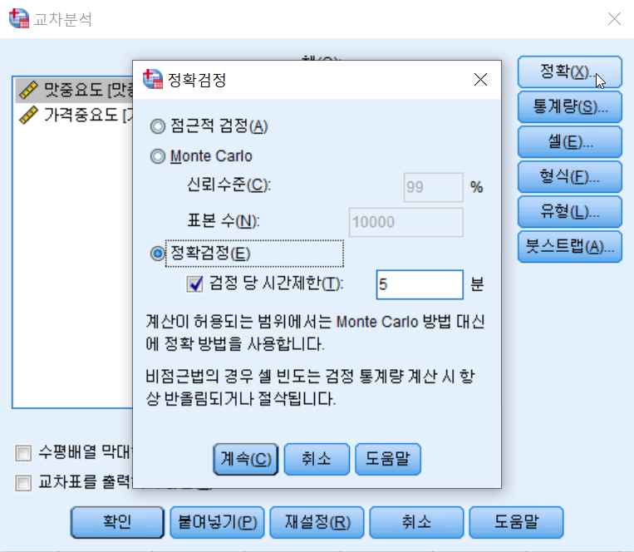
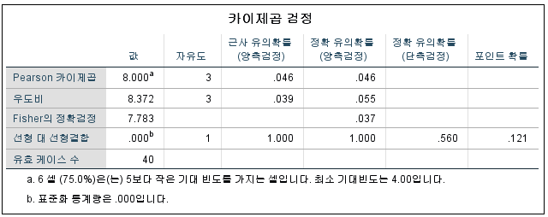
셀의 기대값이 5가 안되는 경우 – exact test

Slide 30
참고> Fisher’s Exact test
<옛 이야기>
로날드 피셔가 생리학자인 브리스톨 여사에게 차 한잔을 대접
Bristol 여사가 본인은 우유를 먼저 넣고 차를 위에 부었을 때 맛이 더 좋다고 함
피셔 경은 순서가 바뀐다고 맛이 달라지겠냐고 비웃음
브리스톨 여사 본인은 그 차이를 구분할 수 있다고 주장
8잔의 테스트를 실제로 함(4잔 tea first, 4잔 milk first)
결과는?
다 맞춤 ㅎㅎㅎㅎㅎ
Fisher’s test, hypergeometric distribution 발견

Slide 31
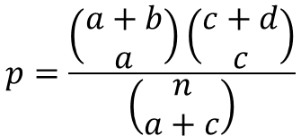
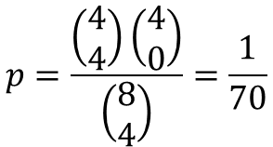
결과
검정
 | Tea first | Milk first | total
Tell tea first | 4 | 0 | 4
Tell milk first | 0 | 4 | 4
total | 4 | 4 | 8
구별을 못하면서도 (귀무가설)
우연히 이렇게 8잔을 다 맞출 확률은?
$$p=\frac{\left(\begin{aligned}4 \\ 4\end{aligned}\right)\left(\begin{aligned}4 \\ 0\end{aligned}\right)}{\left(\begin{aligned}8 \\ 4\end{aligned}\right)}=\frac{1}{70}$$
<0.05
귀무가설 기각
우연이 아님
결과
검정
 | A1 | A2 | total
B1 | a | b | a+b
B2 | c | d | c+d
total | a+c | b+d | n
서로 독립이면서도 (귀무가설)
우연히 이렇게 빈도수가 나올 확률은?
$$p=\frac{\left(\begin{aligned}a+b \\ a\end{aligned}\right)\left(\begin{aligned}c+d \\ c\end{aligned}\right)}{\left(\begin{aligned}n \\ a+c\end{aligned}\right)}$$
초기하분포
우연이 아님

Slide 32
가능한 결과
 | Tea first | Milk first | total
Tell tea first | 4 | 0 | 4
Tell milk first | 0 | 4 | 4
total | 4 | 4 | 8
 | Tea first | Milk first | total
Tell tea first | 1 | 3 | 4
Tell milk first | 3 | 1 | 4
total | 4 | 4 | 8
0.014
0.229
 | Tea first | Milk first | total
Tell tea first | 3 | 1 | 4
Tell milk first | 1 | 3 | 4
total | 4 | 4 | 8
 | Tea first | Milk first | total
Tell tea first | 0 | 4 | 4
Tell milk first | 4 | 0 | 4
total | 4 | 4 | 8
0.229
0.014
 | Tea first | Milk first | total
Tell tea first | 2 | 2 | 4
Tell milk first | 2 | 2 | 4
total | 4 | 4 | 8
0.514
0.229
0.229
0.014
0.014
0.514
Notes:
이산형 분포이기 때문에 유의수준을 정확히 맞춰주기 어렵다. 그래서 보수적인 검정으로 취급 받는다.

